Slide 1
Project Management System
김수진, 박수현, 이지정, 홍정민

Slide 2
INDEX
1. Business Outline
2. Scheduling & Roles
3. Technical Issues
4. Erd Table
5. Requirements Specification
6. Feedback

Slide 3


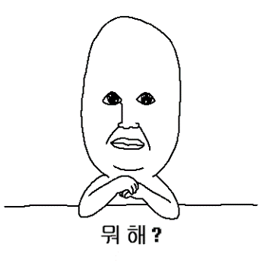

Our Team Layout
이지정
김수진
박수현
홍정민
Manager
Programmer
Programmer
Programmer
Todo-list
대쉬보드
승인
파일관리
간트업무
캘린더
간트업무
관리자

Slide 4
Scheduling
Start!
1차
2차
3차
최종
간트 데이터 분석 완료
to-do list 페이지 구현
승인 페이지 구현
승인페이지 페이지 연결
간트업무 DB연동 완료
파일공유 시스템 구현
간트업무 페이지 완성
관리자페이지 구현
대쉬보드 DB연동 (화면은 부트스트랩
모든페이지 완성
테스팅

Slide 5
요구사항 정의서
NO | 화면 순서 | 구분 | 화면 구성 | 상세내역
1 | VIEW-01 | 로그인 | 로그인페이지 | 회원가입 후 데이터베이스에 저장 돼있는 회원이 로그인 가능한 첫 페이지
2 | VIEW-02 | 회원가입 | 회원가입페이지 | 회원가입이 가능한 페이지, ID는 이메일로 설정
3 | VIEW-03 | 회원정보수정 | 마이페이지 | 접속 후 회원이 들어가서 본인 정보를 수정할 수 있는 페이지
4 | VIEW-04 | 프로젝트 | 프로젝트 목록 | 프로젝트를 리스트 형식으로 확인 가능, 검색기능 추가
5 | VIEW-05 | 프로젝트 | 새 프로젝트 입력 | 프로젝트 관리정보 등록 (프로젝트 명, 완료예정일, 프로젝트 내용, 참여 멤버, 공개 여부 등 ) 프로젝트 매니저 선택 시 멤버데이터를 불러와 리스트화 함
6 | VIEW-06 | 프로젝트 | 프로젝트 수정/삭제 | 프로젝트 멤버는 수정/삭제 권한이 있으나 최종 결정은 프로젝트 매니저가 승인 후 완료됨
7 | VIEW-07 | 프로젝트 | 프로젝트 확장 | 프로젝트가 다:다로 진행될 때 필요한 DB들을 불러와 연결시킴
8 | VIEW-08 | 멤버 관리 | 멤버 관리 | 특정 사유가 있는 경우나 퇴사, 해외 파견, 육아 휴직처럼 해당하는 회원을 비활성화 처리 혹은 멤버 삭제도 가능
9 | VIEW-09 | 멤버 관리 | 멤버 관리(권한) | 직위나 프로젝트 내의 업무 분담에 따른 관리 권한을 부여하고, 멤버들이 올린 게시물은 제한을 걸어 특정 멤버나 관리자만 확인 가능함

Slide 6
요구사항 정의서
NO | 화면 순서 | 구분 | 화면 구성 | 상세내역
10 | VIEW-10 | 승인 | 멤버승인 | 승인처리 시 필요한 페이지 (PM/Member) 화면 구현, PM에게 권한을 부여하고 처리할 수 있도록 함
11 | VIEW-11 | 승인 | 관리자승인 | PM에게 간 승인요청에 대해 피드백을 쪽지형식으로 남김
12 | VIEW-12 | 간트차트 | 간트차트 | 구체적인 일정 사항과 담당자 별 업무 진행 정도, 업무 성과를 데이터 베이스와 연동하고, 리스크, 변동사항 및 그래프 형식으로 표시
13 | VIEW-13 | 업무관리 | 업무 입력 | 프로젝트에서 진행되는 상세 업무사항을 입력
14 | VIEW-14 | 업무관리 | 업무 할당 | 프로젝트 매니저가 각 멤버에게 맡을 업무를 할당시킴
15 | VIEW-15 | 업무관리 | 업무 수정/삭제 | 각 멤버가 진행 순서에 따라 수정/삭제 가능 (매니저 승인 없이 변경 가능, 수정 프로세스가 간단하게 매니저에게 전달됨)
16 | VIEW-16 | 업무관리 | 검색 | 카테고리 별 분류 , 분류 시에도 기준 설정 가능(기간, 개인, 부서, 진행 별) 이 중 선택해서 빠른 검색 가능하도록 함
17 | VIEW-17 | todolist | 개인별 업무 관리 | 개인별 이번 주 내에 완료 되야 하는 일, 진행중인 일, 완료된 일로 나누어 화면에 보여줌 (화면에서 제거하고 싶은 일정은 숨김 기능을 통해 제거 가능
18 | VIEW-18 | todolist | 숨김 가능 | 화면에서 제거하고 싶은 일정은 숨김 기능을 통해 제거 가능하며, 다시 화면에 표시하고 싶은 경우에는 등록버튼을 통해 등록이 가능
19 | VIEW-19 | todolist | 진행률 차트 | 업무가 어느 정도 진행이 되었는지를 한눈에 볼 수 있는 차트로 표현
요구사항 정의서

Slide 7
요구사항 정의서
NO | 화면 순서 | 구분 | 화면 구성 | 상세내역
20 | VIEW-20 | 리스크 관리 | 내용 등록 | 프로젝트 진행 시 발생위험이 있는 리스크 내용을 등록 (리스크는 고/저 위험군으로 분류하며, 작성자 및 내용 기재)
21 | VIEW-21 | 리스크 관리 | 내용 출력 | 등록한 리스크 내용을 출력해주며, 업로드 한 날짜/중요도순서/작성자 등의 조건검색을 주어 출력 가능함
22 | VIEW-22 | 리스크 관리 | 내용 수정 및 삭제 | 업로드 한 내용을 수정하거나 삭제할 수 있음
23 | VIEW-23 | Dashboard | 커스터마이징 | Dashboard에 출력될 항목들을 사용자가 커스터마이징 하여 관리 할 수 있음 (항목 추가, 수정, 삭제 / 메뉴 크기 및 위치 변경 가능, 일정한 div 박스 사용 예정)
24 | VIEW-24 | Dashboard | 내용 출력 | 4개의 섹션 - 프로젝트 정보(목표 및 기간) , 멤버별 활동로그, 리스크관리, 일정관리로 나누어짐 사용자가 커스터마이징 한 메뉴에 따라 내용이 출력됨
25 | VIEW-25 | Dashboard | 내용 등록/수정/삭제 | Dashboard는 각각의 데이터를 받아와 사용자가 한눈에 볼 수 있는 UI로 출력해줌 Dashboard에서 따로 등록/수정/삭제는 불가능 하며, 업무 및 리스크 관리에서 등록/수정/삭제를 하면 Dashboard에 반영되는 절차
26 | VIEW-26 | 채팅관리 | 채팅 관리 | 채팅 탭이 따로 있으며 누르면 팀 채팅 페이지로 넘어감 접속여부와 상관없이 온/오프라인 멤버에게 채팅 메시지를 보낼 수 있으며 새로운 메시지가 있을 때 알림
27 | VIEW-27 | 관리자 | 관리자페이지 | 대쉬보드 형식으로 리스크, 프로젝트(완료, 진행 중, 새 프로젝트), 간단한 일정, 오늘 해결해야할 일, 고객, 이번 달 예산, 직원 목록 등을 확인할 수 있음.
28 | VIEW-29 | 일정 관리 | 일정 관리 | 프로젝트마다 부여되는 워크숍, 개인 일정 및 전체 프로젝트 일정 시작, 마감일과 해당하는 정보를 달력에 표시하고 수정, 삭제 할 수 있음

Slide 8
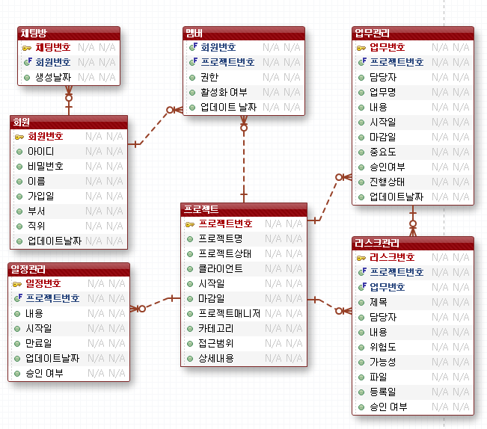
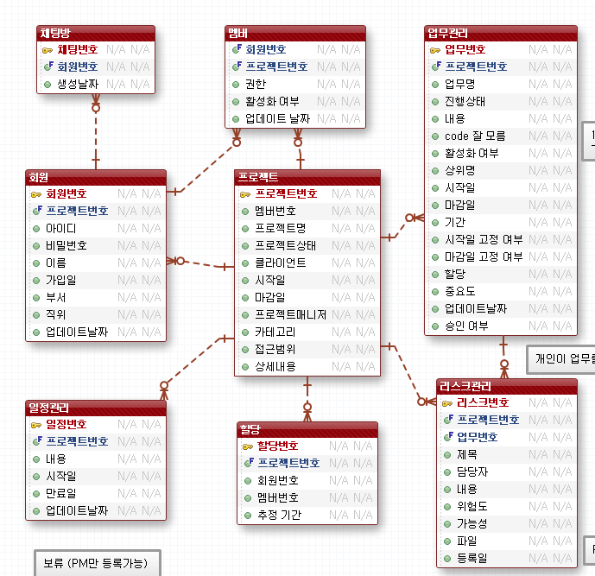
Erd Table

Slide 9
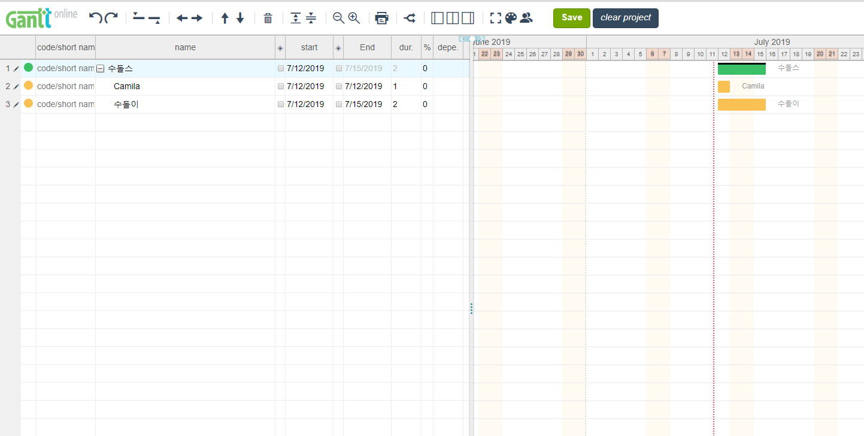
Gantt chart

Slide 10
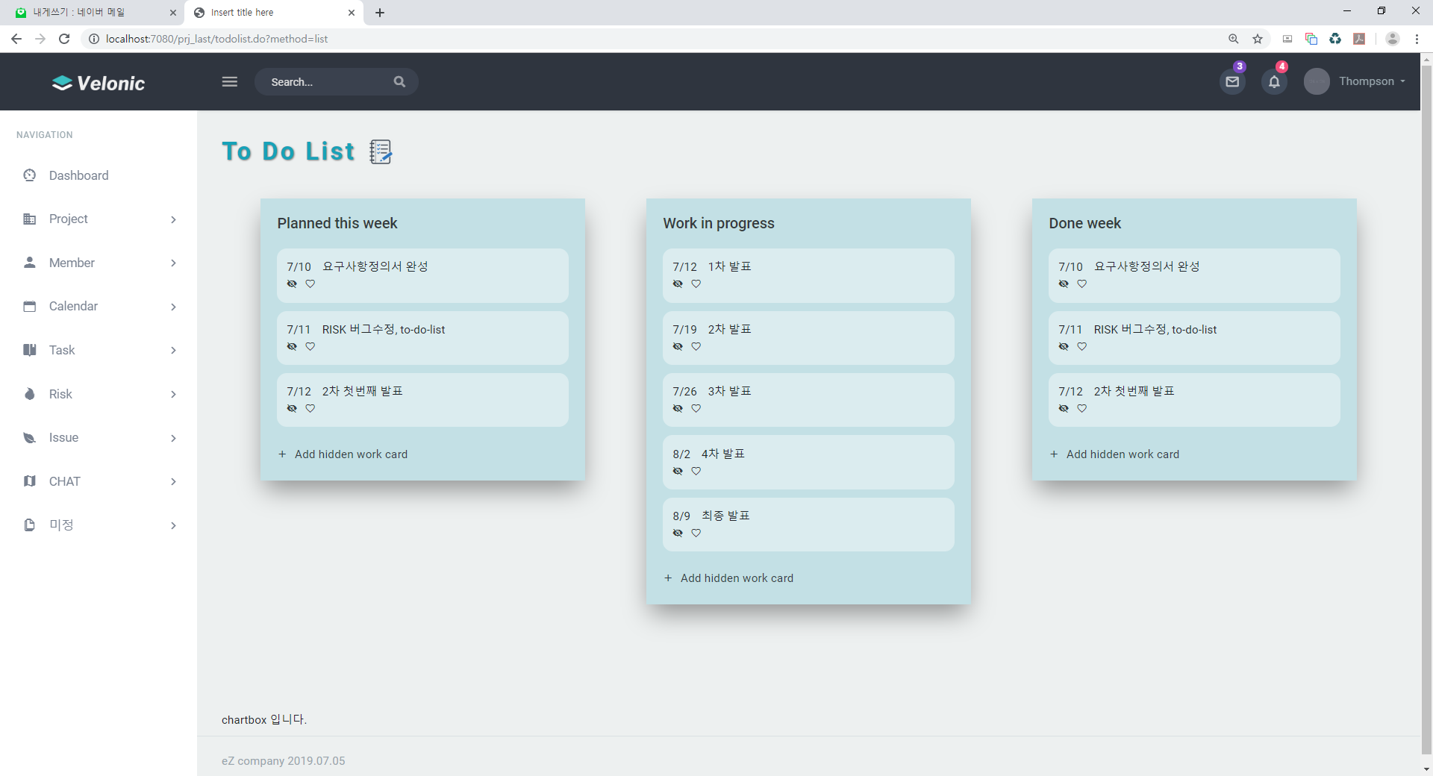
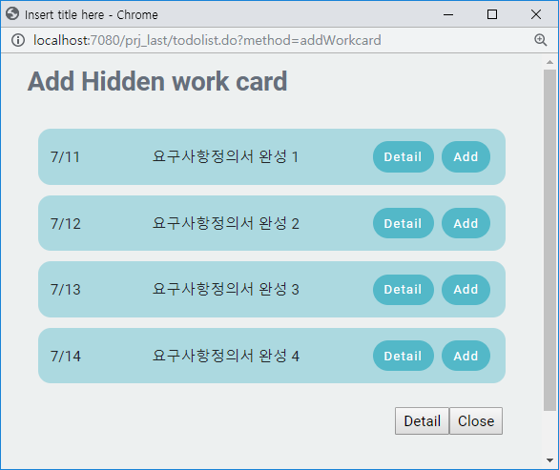
Todo List

Slide 11
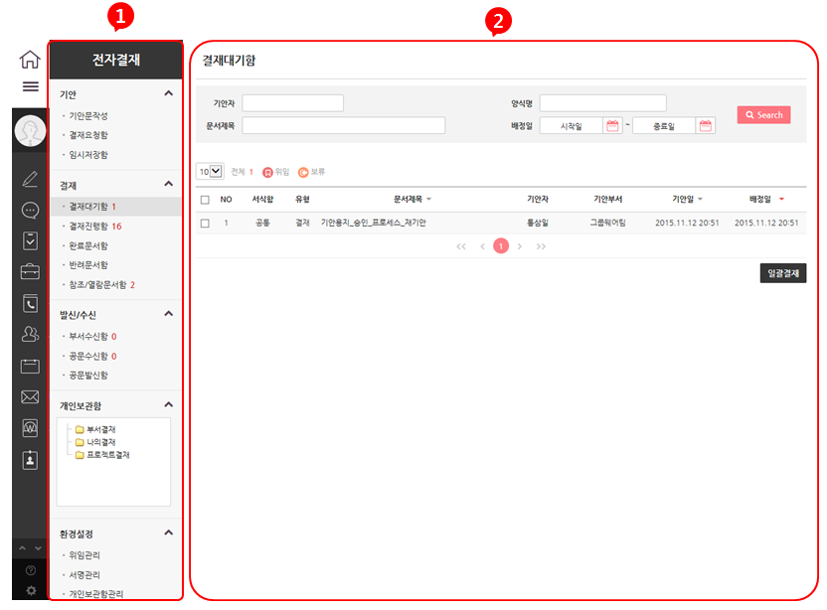
승인

Slide 12
화면 URL
http://192.168.0.12:7080/prj_last/member.do?method=loginForm

Slide 13
Feedback
Gantt 로 인한 테이블 변동으로 시간이 생각보다
오래 걸렸지만 합심하여 결과가 나왔음
리더쉽과 팀워크의 중요성
시간 관리의 중요성 및 건강 챙기기

